Slide 1
第四节
越来越宽的信息之路

Slide 2
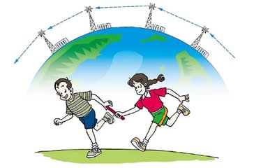
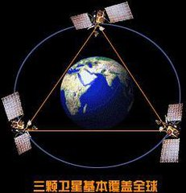
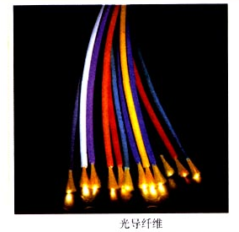
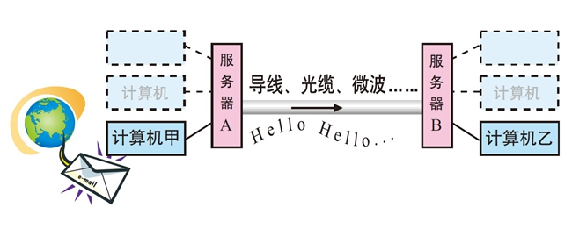
一.微波通讯
二.卫星通讯
三.光纤通讯
四.网络通讯

Slide 3

一.微波通信
阅读课本回答问题：（比一比，看谁找的快）
１．为什么要用微波通信？
２.微波的波长范围和频率范围是多少?
３.微波有有什么性质?
４．微波中继站的作用是什么?
５.微波中继站的建立在距离上有什么要求?
６.能不能用地球的天然卫星---月球作为一个中继站呢?

Slide 4
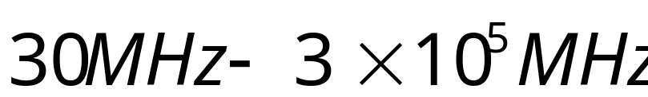
１．为什么要用微波通信？
信息理论表明:电磁波频率越高，相同时间内可以传递的信息就越多．而微波比中波、短波、的频率更高，一定时间内可以传递更多的信息。
２.微波的波长范围和频率范围是多少?
微波的波长在10m—1mm之间,频率在 之间.

Slide 5

３.微波有什么性质?
微波的性质更接近光波:大致沿直线传播.
接收
发射

Slide 6
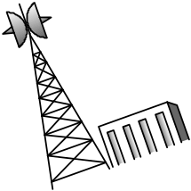
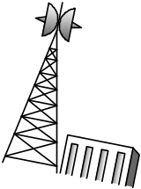
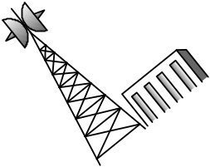
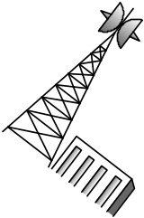
４．微波中继站的作用是什么?
发射
接收
微波中继通信
微波大致沿直线传播，中继站可以把上一站传来的微波信号经过接收、放大处理后，再发射到下一站去，这就像接力赛跑一样，一站传一站，经过很多中继站可以把信息传递到远方。

Slide 7

５.微波中继站的建立在距离上有什么要求?
接收
发射
微波中继站
每隔50千米左右建立一个中继站,上一站传来的信号就可以传递下去

Slide 8

6．微波通信的优缺点：
优点：
微波通信的频率高,传播信息容量大,且中继站用计算机监督控制.出现故障时能自动倒换,自动报警,节约了人力资源.
缺点：
微波传送距离越远,需要建立的中继站就越多, 势必会带来一定的麻烦.而且在遇到雪山、大洋，要本无法建立中继站。

Slide 9

思考
能不能用地球的天然卫星---月球作为一个中继站呢?
不能：因为它离我们太远了，信号衰减、时间延迟，而且只有当两个通信点同时见到月亮时，才能完成这两点的通信。

Slide 10
卫星通信：
利用卫星做中继站的
微波通信方式。

Slide 11

二.卫星通信
阅读并思考:
1.什么是同步卫星?
2.要想实现全球通信至少需要几颗同步卫星?
3.卫星通信有哪些优越性?

Slide 12
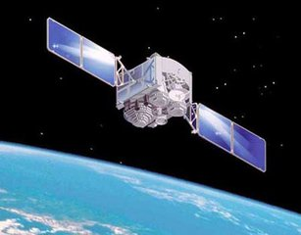
1.同步卫星---同步卫星绕地球转动的周期跟地球自转的周期相同,相对地球”静止”,所以叫做”同步”卫星

Slide 13
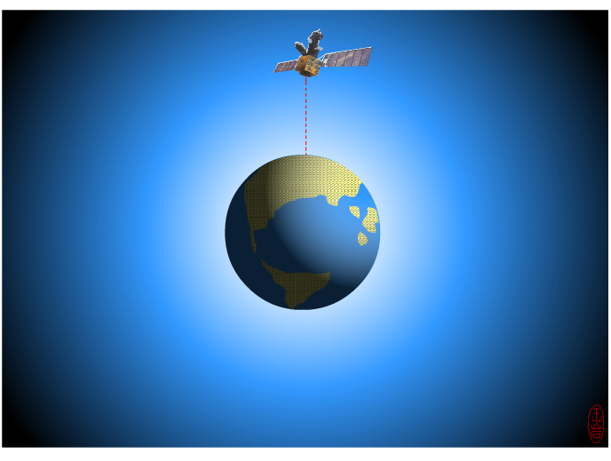
2.要想实现全球通信至少需要几颗同步卫星?
地球同步通信卫星

Slide 14
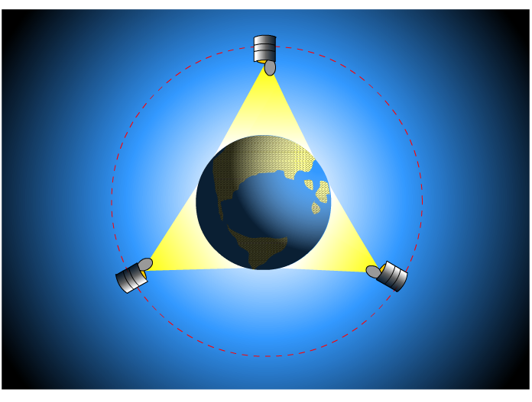
用三颗同步卫星就可以实现全球通信

Slide 15
3.卫星通信的优点:
远距离传递信息
通信容量大
干扰小、质量好、功效高。

Slide 16
光纤通信：
利用频率更高的光波进行信息传递

Slide 17
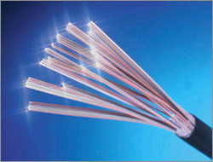
三、光纤通信

Slide 18
1.激光的特点
频率单一、方向高度集中。
平行度好。
能量高。
2.激光在光导纤维里传播依据了什么科学原理?
全反射
3.光导纤维:激光用于实际通信的一种特殊管道，它是很细很细的玻璃丝.

Slide 19
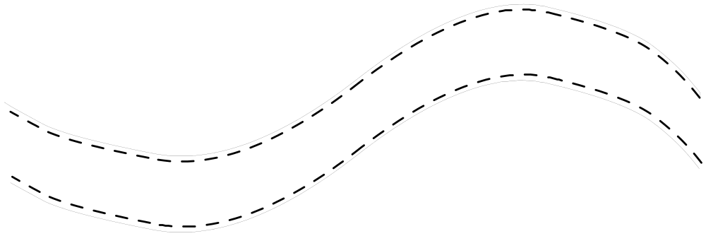
2.激光的传播

Slide 20
3.光纤通信
优点—容量大。容量是微波的百万倍、千万倍
普通光
缺陷—难以携带信息。夹杂许多不同 波长（频率）
的光。
激光 频率单一，方向高度集中
光在光导纤维中传输，损耗小，可长距离传输，
光导纤维
容量极大，不怕雷击，不受电磁干扰，通信质量高，保密性好．
光纤通信

Slide 21
激光通信与 通信类似，即先把声音和图像信号调制到 上，然后把它们发射出去，最后用接收装置把声音和图像信号检出来。
有线电
激光

Slide 22
4.光纤通信的优势
光在光导纤维中传输损耗小,可长距离传输.
光纤通信,通信容量大,
不怕雷击，不受电磁干扰，通信质量高,保密性好.

Slide 23
四、网络通信

Slide 24
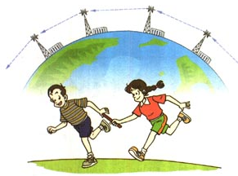
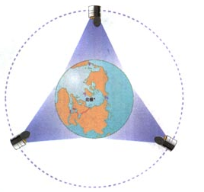
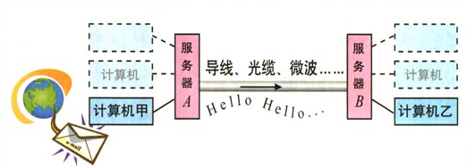

信息之路小结
微波通信
频率30MHz~3×10⁵MHz
卫星通信
用通信卫星转为微波中继站
光纤通信
激光在光导纤维中传播
网络通信
把计算机联在一起进行通信

Slide 25
巩固训练
频率
1．信息理论表明：作为载体的电磁波， 越高，在相同时间内传输的 就越多．
2．电视广播的工作频率一般为30 MHz～3×10⁵MHz，声音广播的工作频率一般为102 kHz～30MHz，由此可知在相同时间内 广播比 广播要传输更多的信息．
信息
电视
声音

Slide 26
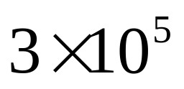
3．微波的频率在 MHz至 MHz之间的电磁波，微波的性质与 更接近，大致也是沿 传播，微波 (选填“能”或“不能”)沿地球表面绕射，所以必须每隔
km左右要建设一个 ，把传来的信号处理后再传出去，实现远距离通信．
4．现代科学技术的发展，使人们实现了卫星通信之梦．卫星通信就是利用 做微波通信的中继站．
30
光波
直线
不能
50
中继站
通信卫星

Slide 27
6．实际上，光也是一种比微波频率更高的电磁波，而激光则是
频率 ，方向 的光．
7．下列关于地球同步卫星的说法中不正确的是( )
A．同步卫星绕地球转动的周期和地球自转的周期一样
B．同步卫星可作为转播微波的中转站
C．同步卫星的速度与电磁波的传播速度相同
D．要使世界上任何一个地方的电视节目都可以传送到全世界，至少要有三颗同步卫星
单一
高度集中
c

